Slide 1
الجزء الاول اساسيات الحاسوب
أستاذة المادة/ م.م ساره عبد السلام
المرحلة الاولى
كلية التربية الأساسية /الجامعة المستنصرية
Notes:
NOTE: To replace a picture, just select and delete it. Then use the Insert Picture icon to replace it with one of your own!

Slide 2
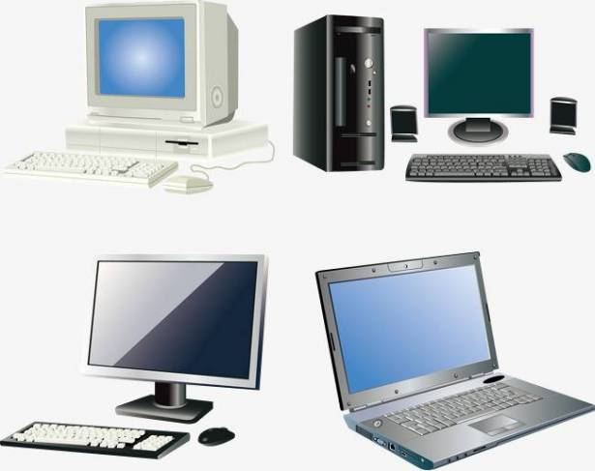
تعريف الحاسب الالي
مرّ الحاسب الآلي بمراحل عديدة ومعقّدة حتى وصل إلى ما هو عليه الآن من سهولة الاستخدام وصغر الحجم وتوفّره لكافة شرائح المجتمع...
الحاسب هو أي آلة الكترونية تقوم بمعالجة البيانات وتخزينها واسترجاعها وإجراء العمليات الحسابية والمنطقية بناءً على طلب المستخدم ...
مُخرجات
مُعالجة
مُدخلات
حاسب آلي

Slide 3
ويمتاز الحاسب الآلي بـ :
القدرة على تخزين المعلومات واسترجاعها في أي وقت تُطلَب فيه.
إمكانية تنسيق النصوص والخطابات وإجراء العمليات الحسابية والمنطقية.
إمكانية تكوين برمجيات خاصة بالمستخدم من خلال لغات البرمجة.

Slide 4
مكونات الحاسوب Computer Components
البرامجيات Software
الأجزاء المادية Hardware

Slide 5
مكونات الحاسوب Computer Components
المكوّنات الماديّة (( Hardware :
وهي عبارة عن القطع والملحقات الملموسة التي يتكون منها جهاز الحاسوب.
المكوّنات البرمجيّة (Software):
وهي المكوّنات البرمجيّة غير الملموسة في جهاز الحاسوب وهي نظم التشغيل والبرمجيّات.
- حيث ان البرامجيات (او البرامج) تشير الى التعليمات والاوامر التي توجه أجزاء الحاسوب لإنجاز وظائف معينة

Slide 6
المكوّنات او الأجزاء المادية للحاسوب :
وحدات او أجهزة الإدخال Input Devices
أجهزة الإخراج Output Devices
صندوق الحاسوب (وحدة النظام System Unit)

Slide 7
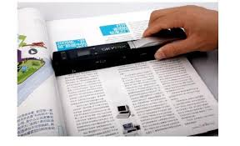
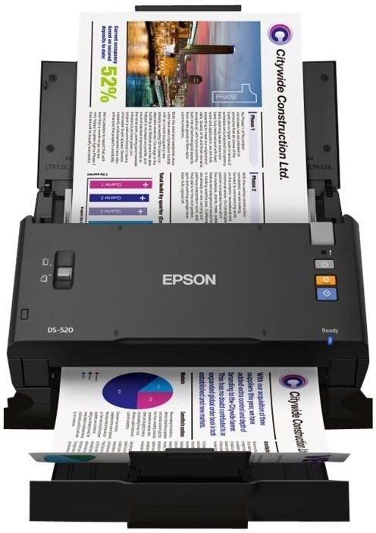
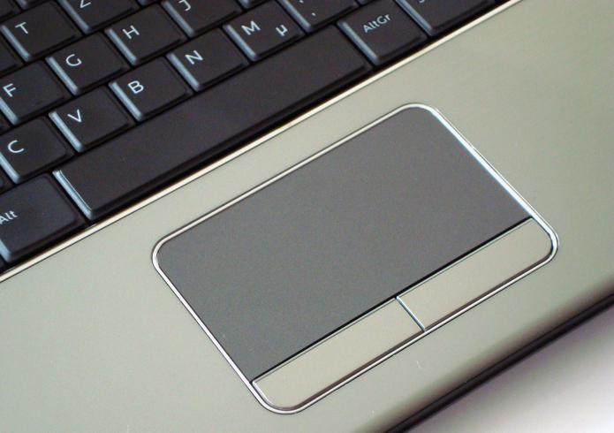
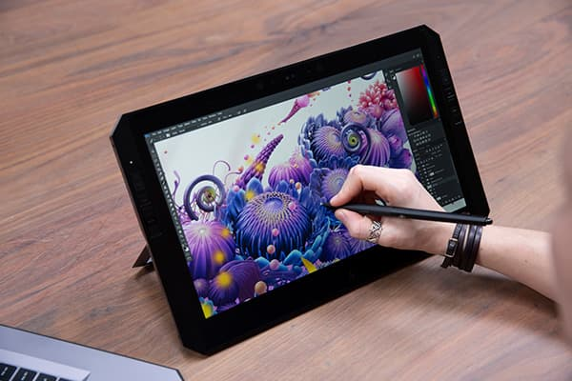
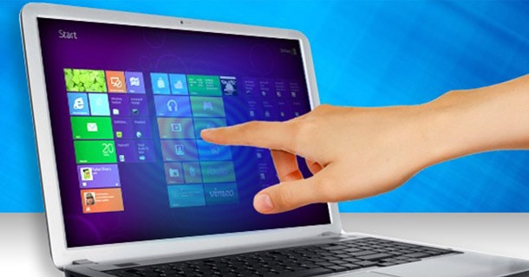
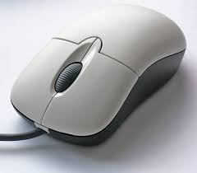
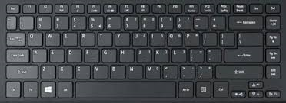
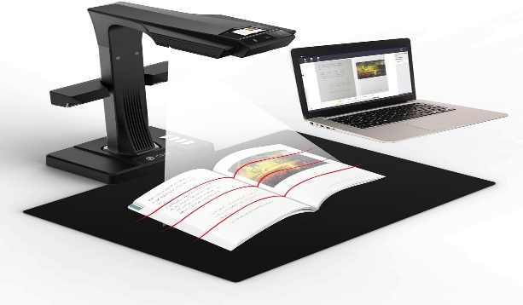
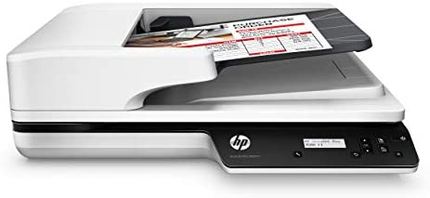
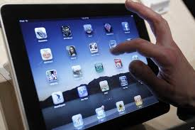
أجهزة الادخال Input Devices
تستخدم هذه الأجهزة لإدخال البيانات بأشكالها المختلفة الى جهاز الحاسوب ومن أهمها:-
لوحة لمفاتيح (Keyboard)
الماوس (الفارة) (Mouse)
كرة التعقب (Trackball)
لوحة اللمس (Touchpad)
الشاشة الحساسة للمس (Touch Screen )
الماسح الضوئي (Optical Scanner)

Slide 8
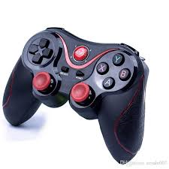
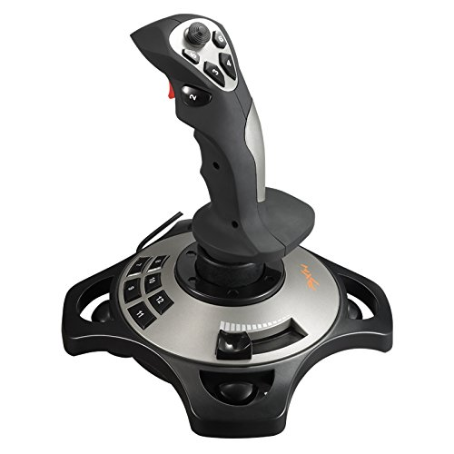
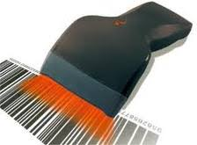
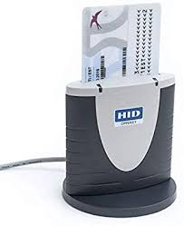
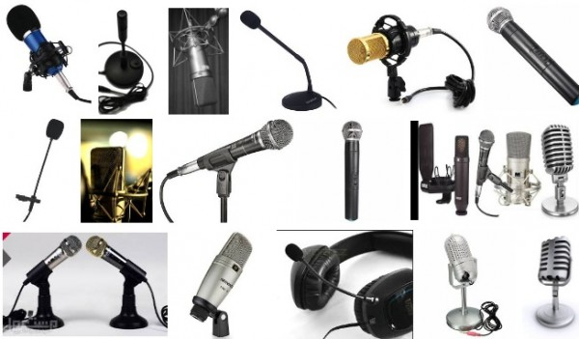
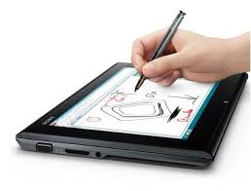
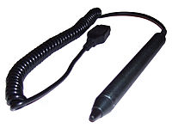
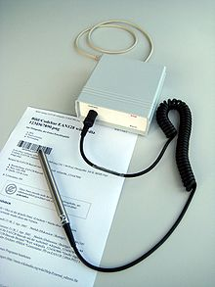
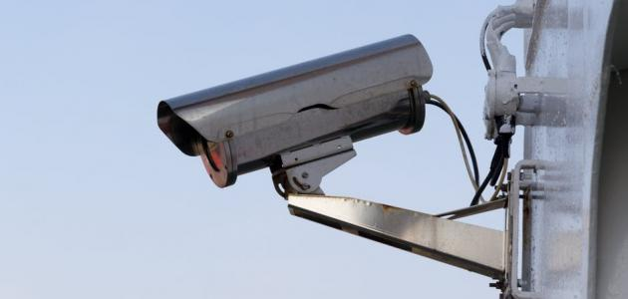
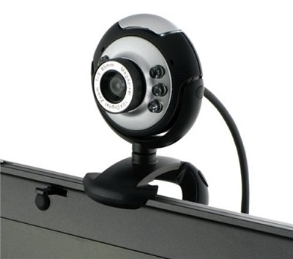
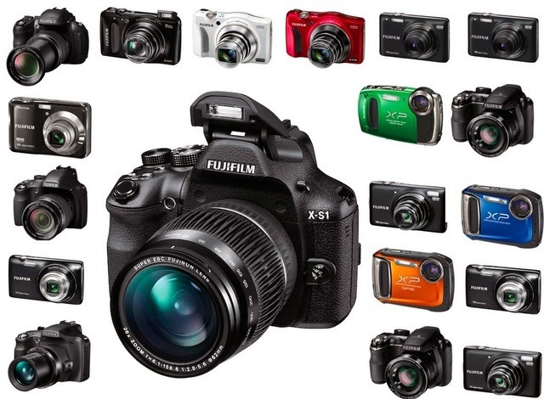
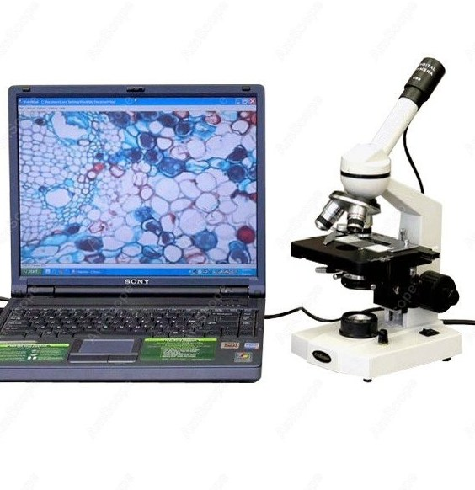
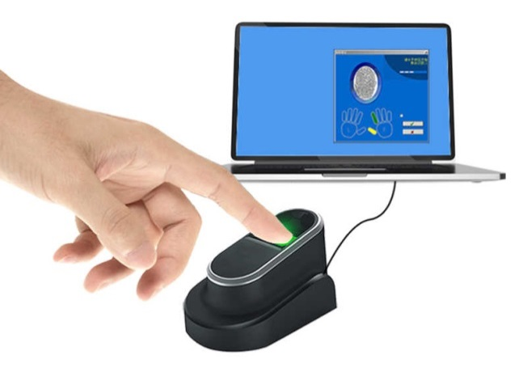
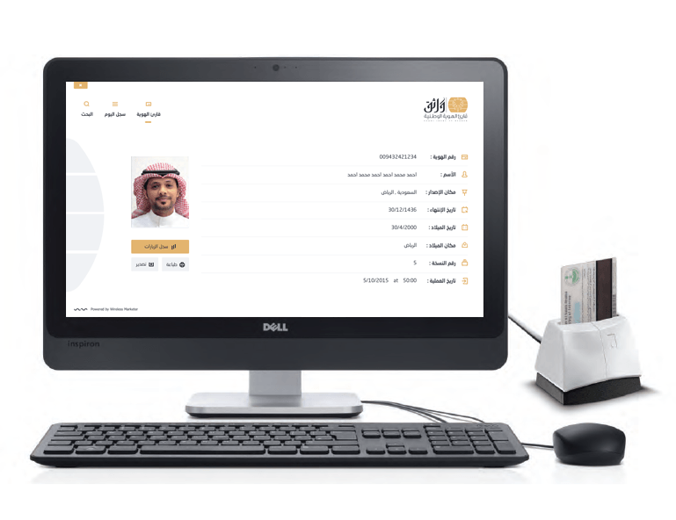
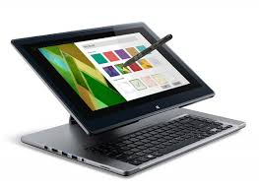
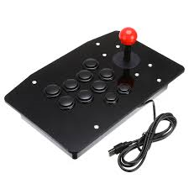
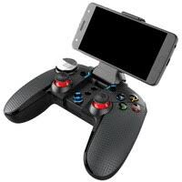
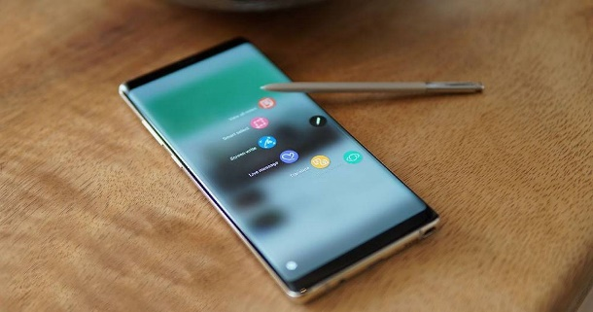
أجهزة الادخال Input Devices
الكاميرا الرقمية (Digital Camera)
القلم الضوئي (Light Pen)
عصا التحكم (Joystick)
الميكروفون (Microphone)
قارئ العلامات البصرية Optical mark Reader وقارئ القطع المشفرة Bar Reader Code

Slide 9
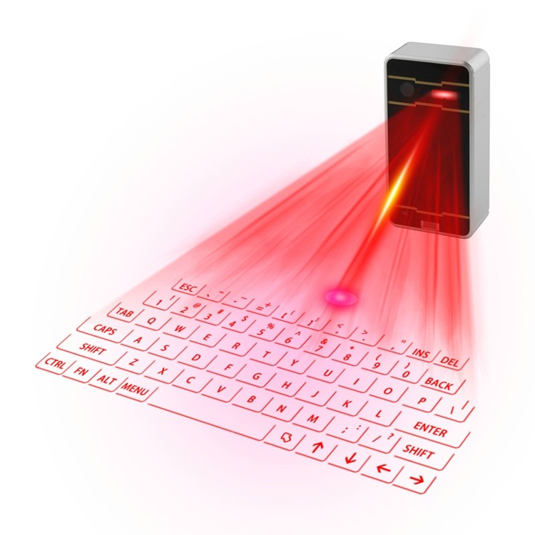
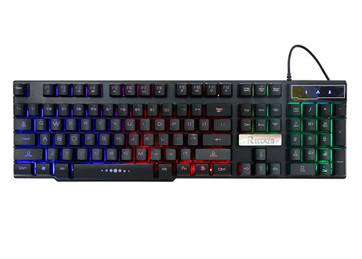
لوحة المفاتيح Keyboard
هي وسيلة الادخال الأساسية للحاسوب, وتستخدم في ادخال البيانات الحرفية والرقمية وتنفيذ الأوامر. وهي لوحة تحتوي على مفاتيح مرتبة مثل الالة الكاتبة وتتبع المعايير القياسية (QWERTY).
QWERTY:- يشير الى المفاتيح الستة اعلى لوحة المفاتيح.

Slide 10
اقسام لوحة المفاتيح
مفاتيح الكتابة (الابجدية الرقمية): تتضمن مفاتيح الاحرف والأرقام وعلامات الترقيم والرموز.
مفاتيح التحكم Control Keys: يتم استخدام هذه المفاتيح وحدها او مع مفاتيح أخرى لأداء إجراءات معينة. يعد مفتاحا Alt و Ctrl ومفتاح شعار Windows و Esc من اكثر مفاتيح التحكم التي يتم استخدامها.
مفاتيح الوظائف Function Keys: يتم استخدام مفاتيح الوظائف لإجراء مهام محددة. وترمز هذه المفاتيح ب F1 وF2 و F3... F12 وتختلف وظيفة هذ المفاتيح من برنامج الى اخر.
مفاتيح التنقل: يتم استخدام هذه المفاتيح للتنقل في جميع انحاء المستند او صفحات ويب كما تستخدم لتظليل النصوص. وتتضمن مفاتيح الاسهم و Home و End و Page Up و Page Down و Delete و Insert .
لوحة المفاتيح الرقمية: تتميز بأنها في متناول اليد لإدخال الأرقام بسرعة. وهذه المفاتيح مجمعة معاً في شكل مجموعة مثل الحاسبة التقليدية او الة الجمع.

Slide 11
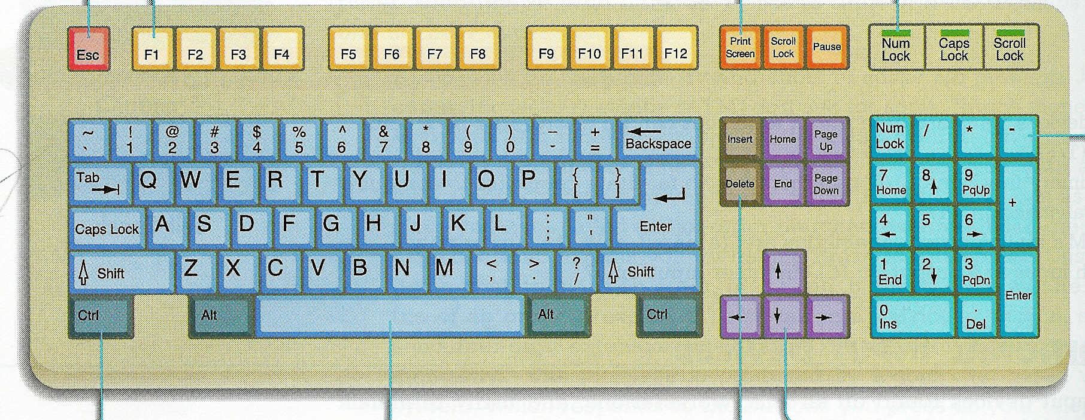
اقسام لوحة المفاتيح
مفاتيح الحروف و الأرقام
مفاتيح التحكم
مفاتيح الحاسبة
مفاتيح الوظائف
مفاتيح الأسهم

Slide 12
الماوس (الفارة) (Mouse)
هو جهاز صغير بحجم قبضة اليد يتم توصيله للحاسوب عبر سلك او بدون سلك ، ويعتبر من أجهزة التأشير (Pointing Devices). الوظيفة الأساسية للماوس عندما يتم تحريكه هي تحويل حركة اليد الى إشارات يستطيع الحاسوب فهمها والتعامل معها، مما يحرك السهم المؤشر(Mouse pointer ) على الشاشة، ويمكن للمستخدم من تحديد أنواع الأفعال التي يقوم بها الحاسوب عند الضغط على احد مفاتيح الماوس سواء ضغطاً مفرداً او ضغطاً مزدوجاً.

Slide 13
أنواع الماوس
الماوس الميكانيكي (ذو الكرة) Mechanical (Wheel) Mouse:- يعتمد في التعرف على حركة الماوس على كرة داخل الماوس (وهذا النوع قليل الوجود في الأسواق حالياً)
الماوس الضوئي Optical Mouse:- يعتمد على اتجاه شعاع من الضوء المركز اسفل الماوس.
الماوس الليزر Laser Mouse:- وهو احدث أنواع الماوس, وهذا النوع اعلى دقة وسعراً من الماوس الضوئي, والدقة العالية لن يحتاجها الا المصممين المحترفين وأصحاب الألعاب السريعة والدقيقة.

Slide 14
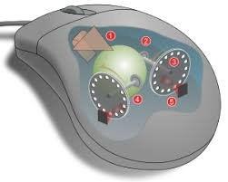
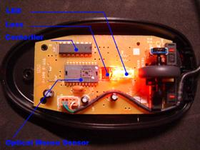
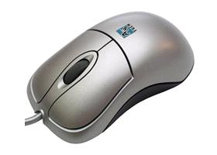
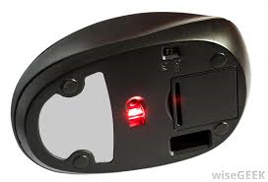
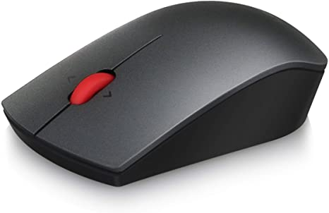
أنواع الماوس
الماوس الميكانيكي
الماوس الضوئي
الماوس الليزر

Slide 15
ربط الماوس الضوئي والليزري بالحاسوب عن طريق:-
ماوس سلكي “Wire" عن طريق سلك يوصل الماوس بالحاسوب، ويوجد نوعين USB و PS2 و USB افضل اذا كان المنفذ (Port) متوفر.
ماوس لاسلكي باستخدام الموجات الراديوية “RF Wireless" هذا النوع يتصل بالحاسوب بدون اسلاك لحرية الاستخدام وتقليل الاسلاك و RF هي الأكثر شعبية فيما يتعلق بالماوس اللاسلكي، ولكن يعيبه ضرورة استخدام وصلة استقبال يتم شبكها بمنفذ USB ، وبالرغم من صغر هذه الوصلة الا انها قد تضايق أصحاب الحواسيب المحمولة والذين يرغبون بتوفير منفذ USB.
ماوس لاسلكي باستخدام البلوتوث “Bluetooth Wireless " نوع جديد نسبياً ولكن استخدامه شائع مع الحاسوب المحمول، يتميز بأنه لا حاجة لربط أي وصلة بالحاسوب اذا كان الحاسوب يحتوي على خاصية البلوتوث، وبخلاف ذلك يستخدم وصلة استقبال متشابهة لماوس RF .

Slide 16
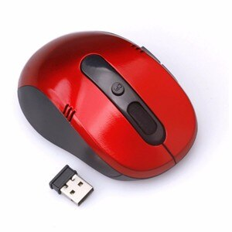
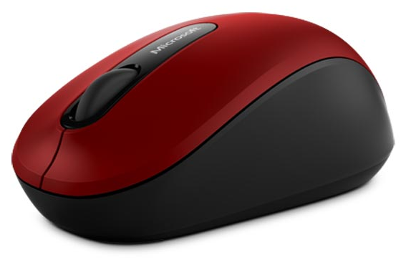
أنواع مختلفة من الماوس
ماوس لاسلكي باستخدام البلوتوث Bluetooth
ماوس لاسلكي باستخدام الموجات الراديوية RF
ماوس سلكي

Slide 17
كرة التعقب Trackball
تعد من أجهزة التأشير ، تتكون من كرة في الأعلى، تستند الى بكرتين متعامدتين تترجمان حركة الكرة الرأسية والافقية على الشاشة. لكرة التعقب عادة زر (او اكثر) للقيام بأفعال أخرى. مكان الكرة ثابت وتدار باليد، اما حاليا فقد تم استبدال الكرتين المتعامدتين بالضوء والليزر

Slide 18
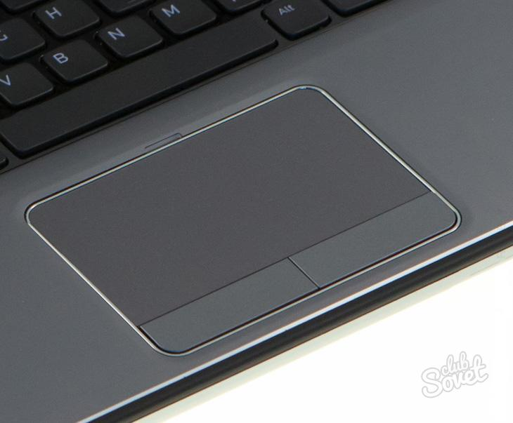
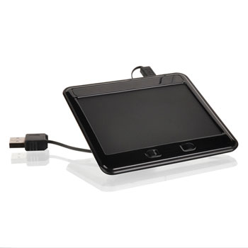
لوحة اللمس (Touchpad)
هو سطح حساس للمس بمساحة عدة سنتمترات مربعة, يمكن استخدامه بدلا من الماوس عن طريق تحريك اصبع على هذا السطح. وهي أداة منتشرة في الحواسيب المحمولة. ويأتي كجزء ثابت في الحواسيب المحمولة، ويمكن ان تأتي كجزء يمكن ربطه او فصله عن الحاسوب عن طريق منفذ USB.

Slide 19
الشاشة الحساسة للمس (Touch Screen )
تعطي هذه الشاشة إمكانية للمستخدم من التحكم بالحاسوب بواسطة لمس الاصبع للشاشة بطريقة مباشرة او عن طريق أداة تشبه القلم.

Slide 20
الماسح الضوئي (Optical Scanner)
يستخدم الماسح الضوئي في ادخال الرسومات والمستندات المطبوعة والمكتوبة يدوياً وبأحجام مختلفة وتحويلها الى صور رقمية، أي هو جهاز ادخال يقوم بتحويل الصور او الرسومات او الاشكال او النصوص لمعلومات الكترونية يمكن استخدامها بواسطة الحاسوب. يستخدم النوع المنتشر من الماسح الضوئي في المحلات التجارية لقراءة القطع المشفرة (Bar Code) وبعض أنواع تشبه الة التصوير وتستخدم لإدخال الرسومات والنصوص للحاسوب والتي يمكن استخدامها في المستندات بعد ذلك.

Slide 21
الكاميرا الرقمية (Digital Camera)
تستخدم الكاميرات الرقمية لإدخال البيانات المرئية سواء ثابتة كالصور(Image) او متحركة (Video) للحاسوب.
وهنالك ما يعرف بكاميرا الويب Web Camera وتستعمل للتواصل عبر الويب (الانترنت) عن طرق نقل صور فورية بين متصلين او اكثر (كما في برنامج المحادثة –ماسنجر- وسكايب Skype)، كما يمكن التقاط الصورة للمستخدم وخزنها بالحاسوب. وهناك كاميرات تكون متصلة بين الحاسوب ومجاهر مكبرة للعينات لنقل صورة مكبرة بشكل مباشر.

Slide 22
القلم الضوئي (Light Pen)
يشبه القلم العادي الذي يستخدم في الكتابة ولكنه يقوم بإرسال المعلومات الالكترونية للحاسوب. كما يستخدم أيضا في قراءة العلامات المشفرة ويسمح للمستخدم للتأشير والرسم على شاشة العرض، وهو اشبه بشاشة اللمس ولكن مع مزيد من الدقة الموضعية.

Slide 23
عصا التحكم (Joystick)
هي عصا او ماسك يدوي يمكن تحريكه في جميع الاتجاهات للتحكم في الحركة على الشاشة، وهي اكثر وحدات الادخال المستخدمة في التحكم في العاب الفيديو، وعادة ما يتكون من عدد من ازرار الضغط التي يمكن قراءتها بواسطة الحاسوب. كما يستعمل في قمرة قيادة الطائرة وأجهزة التحكم مثل الرافعات والشاحنات.

Slide 24
الميكروفون (Microphone)
يستخدم لإدخال الأصوات للحاسوب. وذلك لغرض تسجيلها او معالجتها. يتم من خلاله ادخال الإشارات الصوتية للحاسوب وباستخدام البرامج المناسبة يتم معالجتها، كما يمكن ادخال حديث مباشرة الى الحاسوب وتحويله الى نص باستخدام برامج خاصة.

Slide 25
قارئ العلامات البصرية Optical mark Reader وقارئ القطع المشفرة Bar Reader Code
يستخدم قارئ العلامات البصرية Optical mark Reader في الادخال السريع لبيانات محددة مثل الهويات التعريفية للأشخاص والبصمات .
بينما يستخدم قارئ القطع المشفرة Bar Reader Code لإدخال وقراءة معلومات عن المنتجات في الأسواق والمخازن.

Slide 26
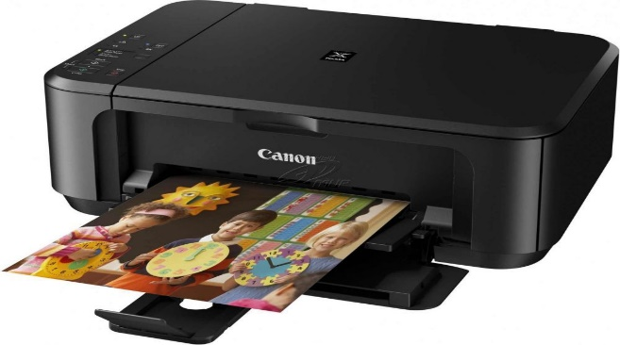
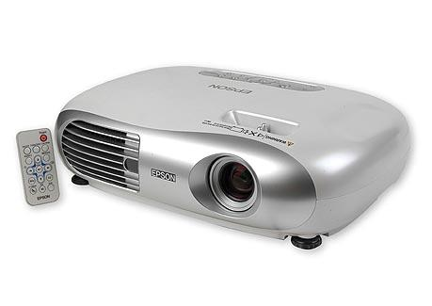
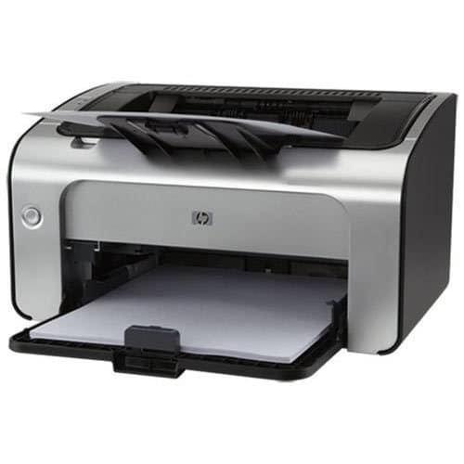
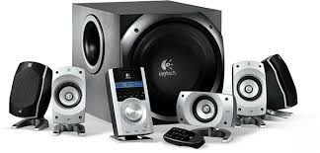
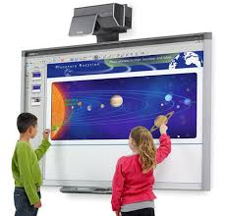
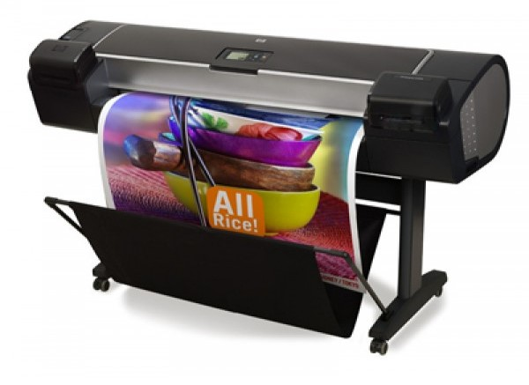
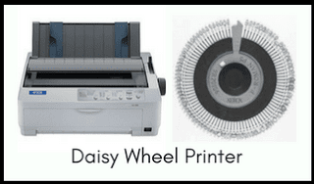
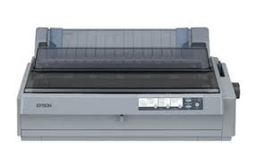
أجهزة الاخراج Output Devices
هي الأجهزة التي تعمل على اظهار المعلومات الناتجة من الحاسوب بصورة يمكن فهمها من قبل المستخدم، وتوجد اشكال عديدة من أجهزة الإخراج وحسب نوع المعلومات (نص، صورة، صوت...)، ومن أهمها:-
- وحدات العرض البصري (الشاشة) Monitor.
السماعات Speakers.
عارض الفيديو Video Projector واللوحة الذكية Smart Board.
الطابعة Printer.

Slide 27
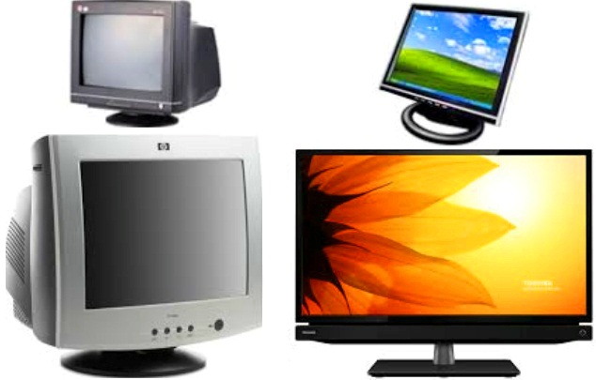
وحدات العرض البصري (الشاشة) Monitor
وهي شاشة مشابهة لشاشة التلفزيون ولكنها تعرض صور اكثر وضوحاً. وتعتبر من أجهزة الإخراج الرئيسية حيث تستخدم لإخراج البيانات بشكل صورة مرئية، وكمثال عليها شاشة أنبوب الاشعة الكاثودية Cathode Ray Tube (CRT) ، وشاشة الكريستال السائل Liquid Crystal Display (LCD) ، وشاشة البلازما Plasma وتمتاز بوزن وحجم اقل وكلفة اكثر من الأولى.
ان زيادة عدد النقاط في الشاشة يؤدي الى دقة الصور التي تتمكن الشاشة من عرضها.

Slide 28
شاشات تعمل باستخدام انبوبة أشعة الكاثود (تستخدم في السابق)
الشاشات المسطحة
بطاقات الفيديو هي العنصر الأساسي لتشغيل شاشة الحاسب

Slide 29
السماعات Speakers
هي جزء أساسي في الحواسيب الحديثة المستخدمة في المنزل. اما في التعليم فسماعات الرأس تناسب حجرات الدراسة حتى لا تحدث ضوضاء عن طريقها يتم اخراج البيانات من الحاسوب على هيئة مسموعة، وتحتوي بعض السماعات على مضخم صوت يقوم بتكبير الإشارة الصوتية القادمة من الحاسوب ويزيد من وضوح الصوت وهناك السماعات المنضدية التي تربط مع الحاسوب المكتبي وتضع على المنضدة وتكون ضمناً في الحواسيب المحمولة، وسماعات الرأس (Headphones).

Slide 30
عارض الفيديو Video Projector واللوحة الذكية Smart Board
يستخدم عارض الفيديو (او عارض البيانات) لإخراج المعلومات من نصوص وصور وافلام على شاشة خارجية اكبر. كما تستعمل اللوحة او السبورة الذكية مباشرة لإظهار المعلومات مع إمكانية الكتابة عليها.

Slide 31
الطابعة Printer
تستخدم لاخراج المعلومات على الورق بأشكال مختلفة تسمى بالنسخة الورقية (Hard Copy)، وتوجد أنواع عديدة منها، تختلف حسب سرعتها وبأسلوب الطباعة ونوع الورق المستخدم. ومن تلك الطابعات:-
طابعات محفورة (Daisy Wheel)
طابعات نقطية (Dot Matrix)
طابعات ضخ الحبر (Inject)
طابعات الليزر (Laser)
الراسم (Plotter)

Slide 32
اانواع الطابعات
طابعة حرارية
طابعة نفاثة الحبر
طابعة ليزر
الراسمات
طابعة نقطية

Slide 33
1. طابعات محفورة (Daisy Wheel)
الحروف محفورة على جزء معدني او بلاستيك مع شريط كربون. يمكن طباعة على الورق بالضرب على شريط الحبر والكربون، وبذلك يمكن عمل نسخ كربون.
وهي طابعات بطيئة
وصوتها مزعج
تستخدم مثل الآلات الكاتبة الكهربائية

Slide 34
2. طابعات نقطية (Dot Matrix)
تستخدم رأس طابع بأسنان لإنتاج نقاط على الصفحة بالطرق على شريط الحبر .
وكلما زاد عدد الاسنان كلما زاد عدد طرق منطقة محددة وكلما زادت جودة الطباعة، وفي المقابل تقل السرعة
وتصدر هذه الطابعات نوع من الازعاج.
وتستخدم هذه الطابعات في طباعة التذاكر او كوبون المحلات التجارية.

Slide 35
3. طابعات ضخ الحبر (Inject)
تعمل بإطلاق ضخات صغيرة من الحبر مباشرة على الورق وتستخدم احبار ملونة تنتج صور عالية الجودة. بعض هذه الطابعات تستخدم احباراً سوداء للنصوص العادية. تعد طابعة (Inject) :-
ليست مرتفعة الثمن ولكن تكلفة تشغيلها عالية، اذ انه يجب تغيير الحبر بعد عدة مئات من النسخ، وللحصول على جودة طباعة عالية فانه يجب استخدام ورق خاص وهذا يضاعف من تكاليف تشغيلها.
هادئة في الاستخدام
ولكنها ابطئ من طابعات الليزر.

Slide 36
4. طابعات الليزر (Laser)
تعمل تلك الطابعات بنفس طريقة عمل ماكينات التصوير، وهي تستخدم الليزر لرفع شحنة كهربائية على شكل النص او الصورة لتطبع على أسطوانة. المنطقة المشحونة من الأسطوانة تجذب مسحوق اسود (Toner) اليها والمسحوق يضغط على الورق كلما دارت الأسطوانة. ثم تسخن الورقة لطبع الشكل على الورقة.
وهذه الطابعات تنتج صور عالية الجودة.
تكون تكلفة طابعة الليزر بالألوان ضعف او ثلاثة اضعاف طابعة الأبيض والأسود. يرتفع سعر طابعات الليزر عن الطابعات الأخرى.
اسرع وذات فائدة في الاعمال التي تحتاج الى طباعة كميات كبيرة.
وهي لا تحدث ضوضاء اثناء الطباعة.

Slide 37
5. الراسم (Plotter)
هي نوع خاص من الطابعات تستخدم عادة في برامج (CAD) وخرائط البرامج ويستخدم سنون مباشرة على الورق وباستخدامهم يمكن رسم لوحات فنية معقدة وبأكثر من لون. ويشبه شكلها الى حد كبير الطابعة.
ويستخدم لإخراج النتائج على شكل رسوم (مثل الخرائط والاعلانات) وبدقة عالية. وتستخدم في طباعة اللافتات القماشية والبلاستيكية والزجاجية الخاصة بالإعلانات .

Slide 38
وحدات إدخال وإخراج ثنائية العمل
وهي أجهزة تملك إمكانية العمل على شكل وحدات إدخال وإخراج بيانات بنفس الوقت.
ومنها :
الشاشة الحساسة للمس (Touch Screen )
السبورة او اللوحة الذكية (Smart Board)
- أجهزة الأشعة فوق الحمراء ، وأجهزة البلوتوث.

Slide 39
BEST FOR YOU

